Slide 1
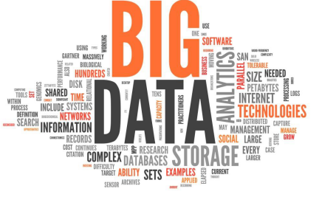
Big Data & Data Analytics Prodi Psikologi Kelompok III, IV Pertemuan 1
Dosen Pengampu :
Sulistyo Dwi Sancoko,S.Si.,M.Sc.

Slide 2
Kontrak kuliah
Presensi Kehadiran Mahasiswa dilakukan di sia.uty.ac.id (sebagai syarat administrasi) dan dipanggil secara Langsung oleh dosen saat kuliah berlangsung (Yang Utama).
Mahasiswa dianggap hadir jika saat dipanggil oleh dosen merespon.
Kehadiran mahasiswa dipertimbangkan sebagai salah satu komponen nilai.

Slide 3
Kontrak kuliah
Kuliah dilaksanakan setiap Sabtu Pukul 09.40 – 12.10 WIB (Kelompok III) dan Pukul 12.50 – 15.20 WIB (Kelompok IV)
Elearning :
Big Data dan Data Analytics Kelas III
Big Data dan Data Analytics Kelas IV
Enrollment Key : Bigdata3 dan Bigdata4

Slide 4
Materi perkuliahan
Mempersiapkan data (pengambilan data, data cleaning, data manipulation)
Visualisasi data
Statistik utk data analitik
Pengantar: potensi TI dan ketersediaan data, contoh aplikasi
Pengolahan data
Implementasi Big Data

Slide 5
PENILAIAN
No. | Elemen | Bobot (%)
1 | CP-MK M1 | 5
2 | CP-MK M2 | 10
3 | CP-MK M3 | 15
4 | CP MK M4 | 20
5 | CP-MK M5 | 20
6 | Ujian Tengah Semester | 15
7 | Ujian Akhir Semester | 15

Slide 6
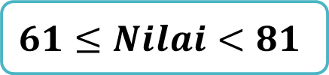


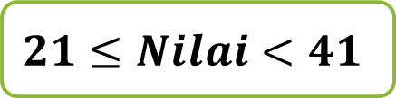
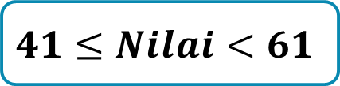
Penilaian
A
B
C
D
E
$$Nilai≥81$$
$$61≤Nilai<81$$
$$41≤Nilai<61$$
$$21≤Nilai<41$$
$$Nilai<21$$

Slide 7
Pendahuluan
Big Data: istilah untuk data sangat besar dan kompleks yang tidak dapat dikelola (capture, store, manage, analyze) dengan software dan tool pemrograman database biasa/konvensional.
Tidak cukup dengan SQL biasa saja (Relational Database Management System), sehingga butuh teknologi baru/tambahan NoSQL (Not only SQL).
Tidak hanya berisi data berstruktur/relational tapi juga (mayoritas) tidak berstruktur (unstructured).

Slide 8
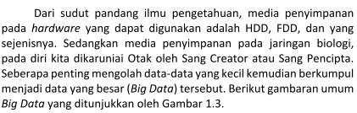
Gambaran umum big data

Slide 9
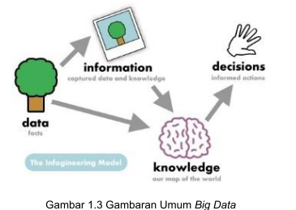
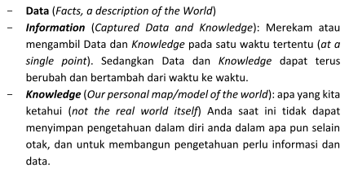
Gambaran umum big data

Slide 10
Pengertian big data
Menurut McKinsey Global (2011), Big Data adalah suatu data yang memiliki skala (Volume), distribusi (velocity), keragaman (variety) yang sangat besar dan kekal, sehingga memerlukan penggunaan metode analitik dan alat bantu yang inovatif untuk mendapatkan wawasan yang memberikan nilai bisnis baru (informasi yang bermakna).

Slide 11
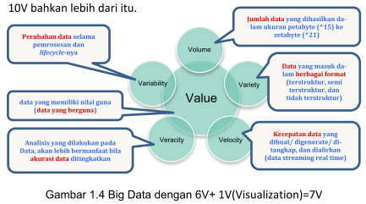

Slide 12
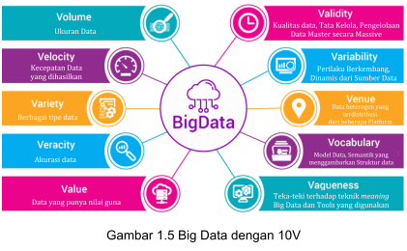
Menurut Hurtwitz, et.al. (2013), Big data merupakan istilah untuk sekumpulan data yang begitu besar atau kompleks sehingga tidak bisa ditangani lagi dengan system teknologi konvensional.

Slide 13
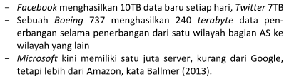
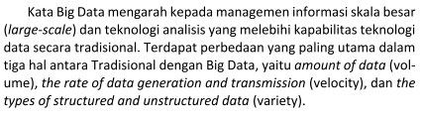
Karakteristik big data
Volume

Slide 14
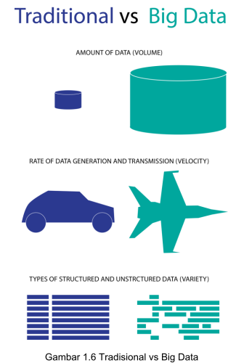
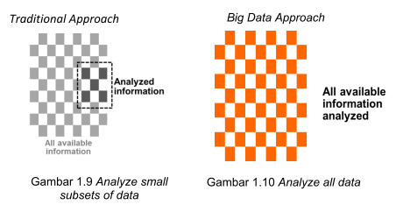

Slide 15
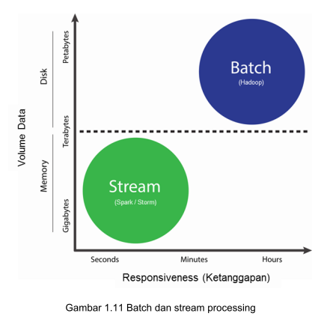
Big Data
Batch Processing
Data sudah settle pada waktu tertentu
Streaming Processing
Data terus menerus update setiapwaktu

Slide 16
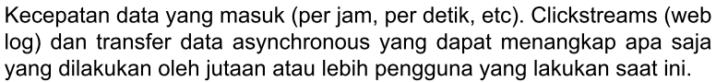
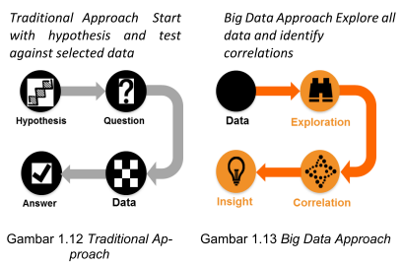
Velocity

Slide 17
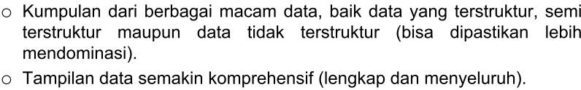
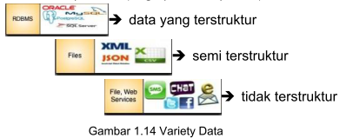
Variety

Slide 18
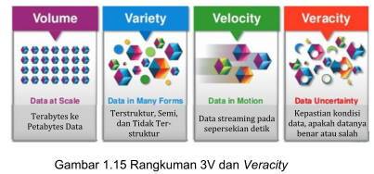
Veracity
Data yang ada yang ada biasanya masih uncertain sehingga harus dipastikan apakah data tersebut benar atau salah.

Slide 19
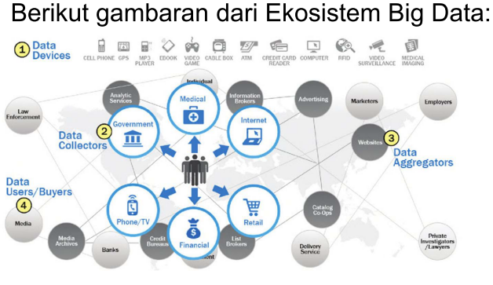
EKOSISTEM BIG DATA
Data Devices
Data Collectors
Data Aggregators : kompilasi informasi dari database dengan tujuan untuk mempersiapkan dataset gabungan
Data Users/Buyers

Slide 20
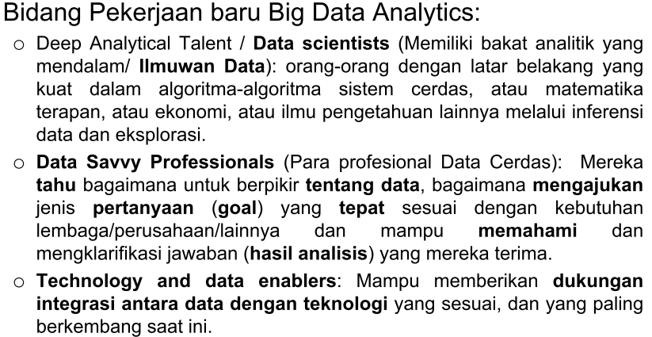

Slide 21
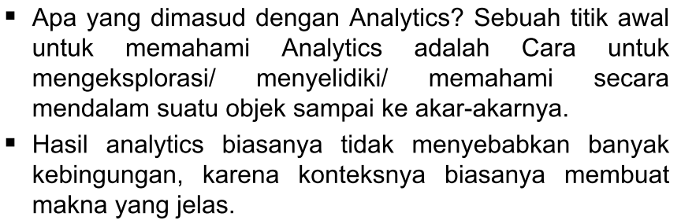
Big data analytics

Slide 22
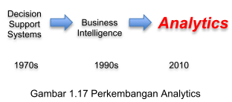
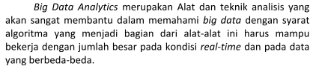

Slide 23
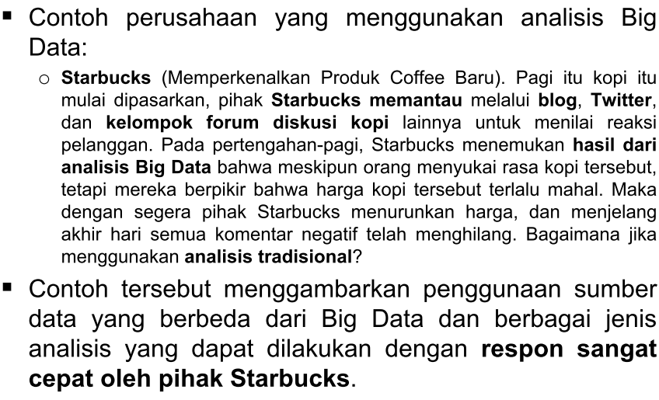

Slide 24
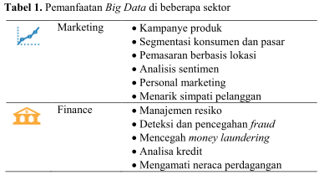
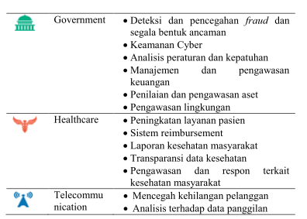
Pemanfaatan big data dalam berbagai sektor

Slide 25
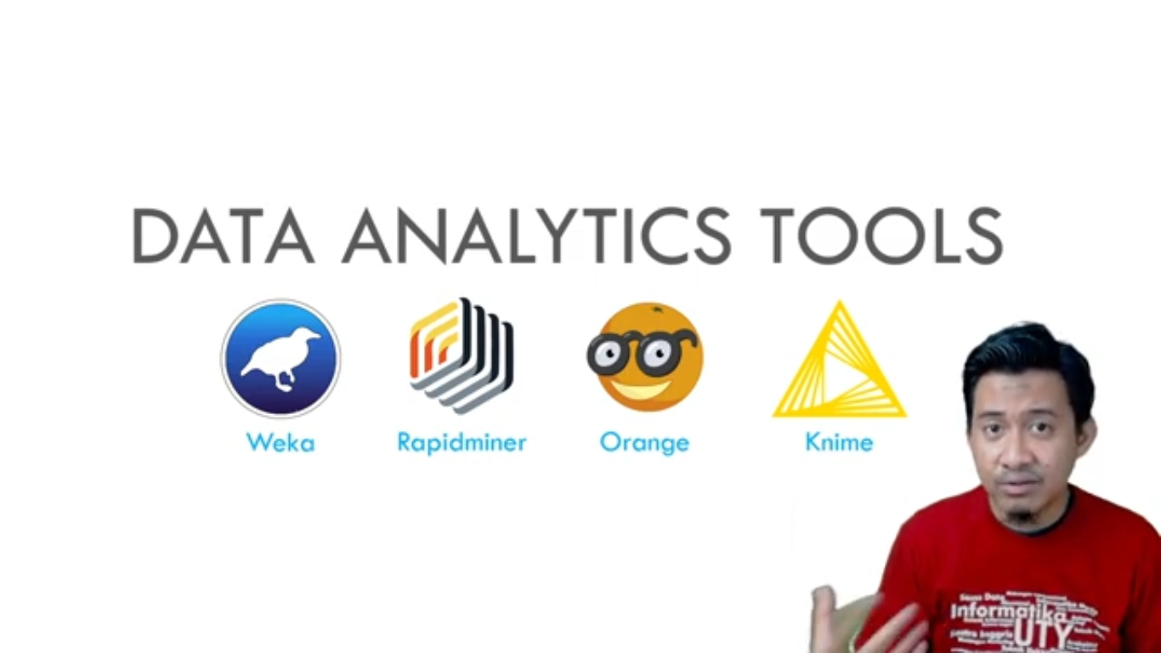
Tools Yang DAPAt digunakan

Slide 26
Instalasi rapid miner

Slide 27
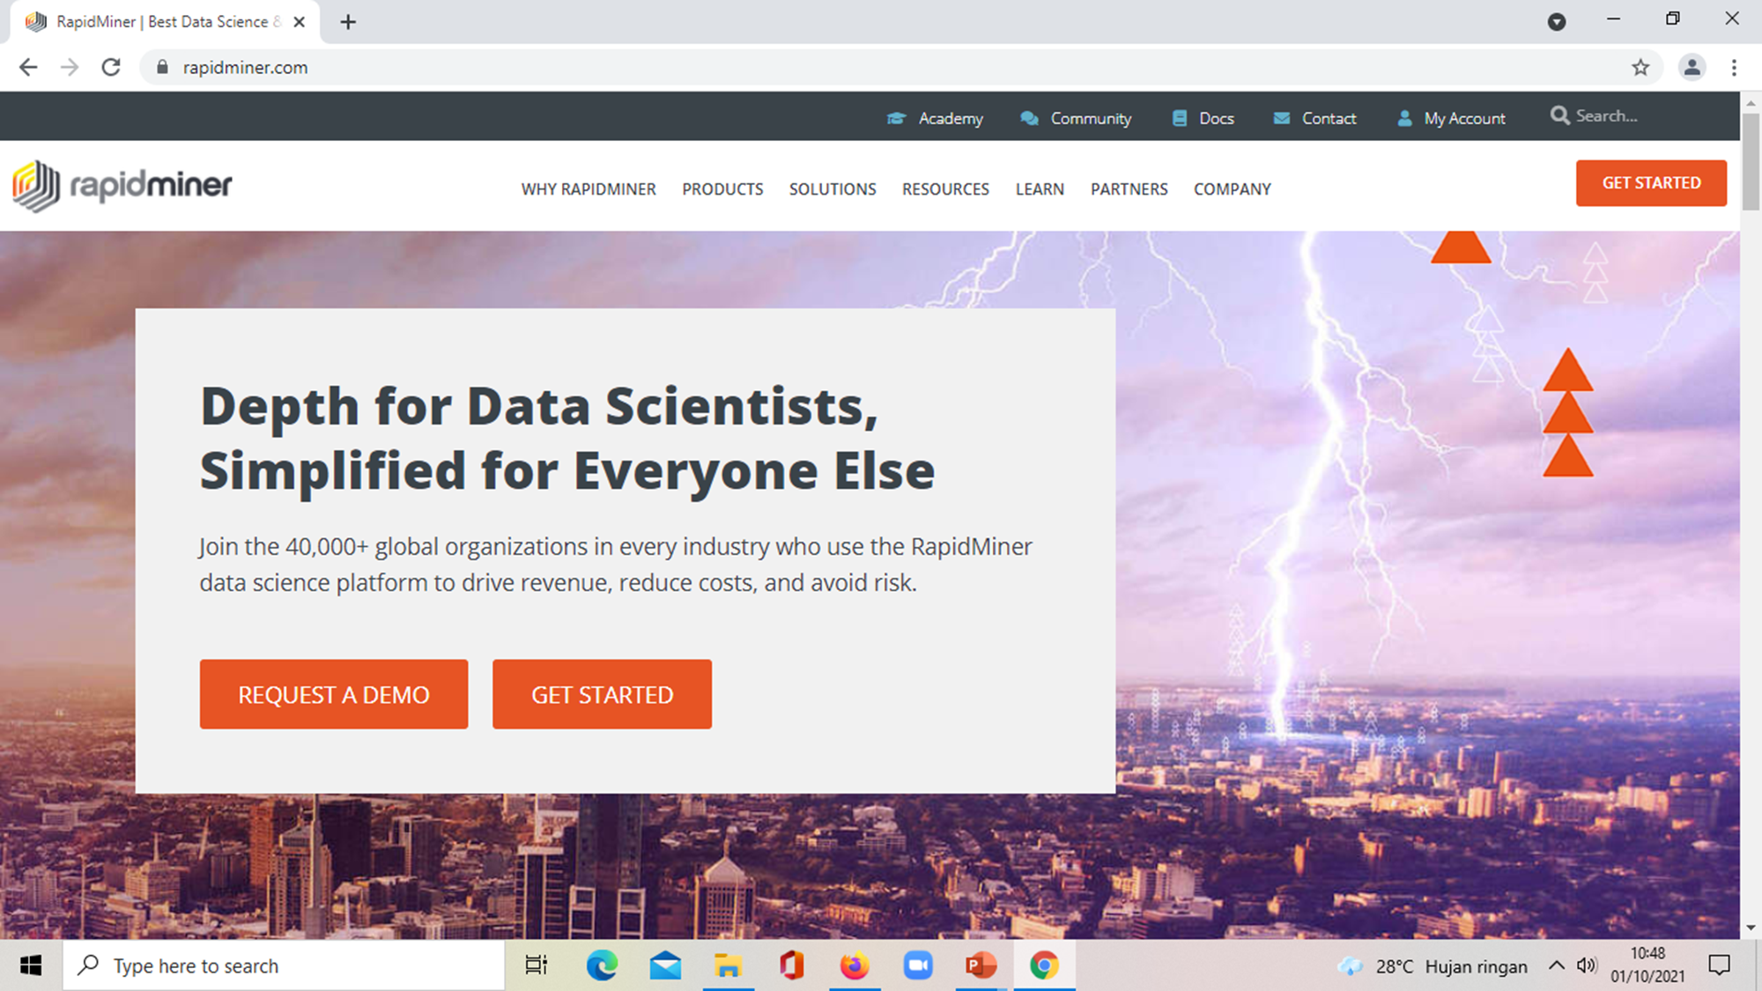

Slide 28
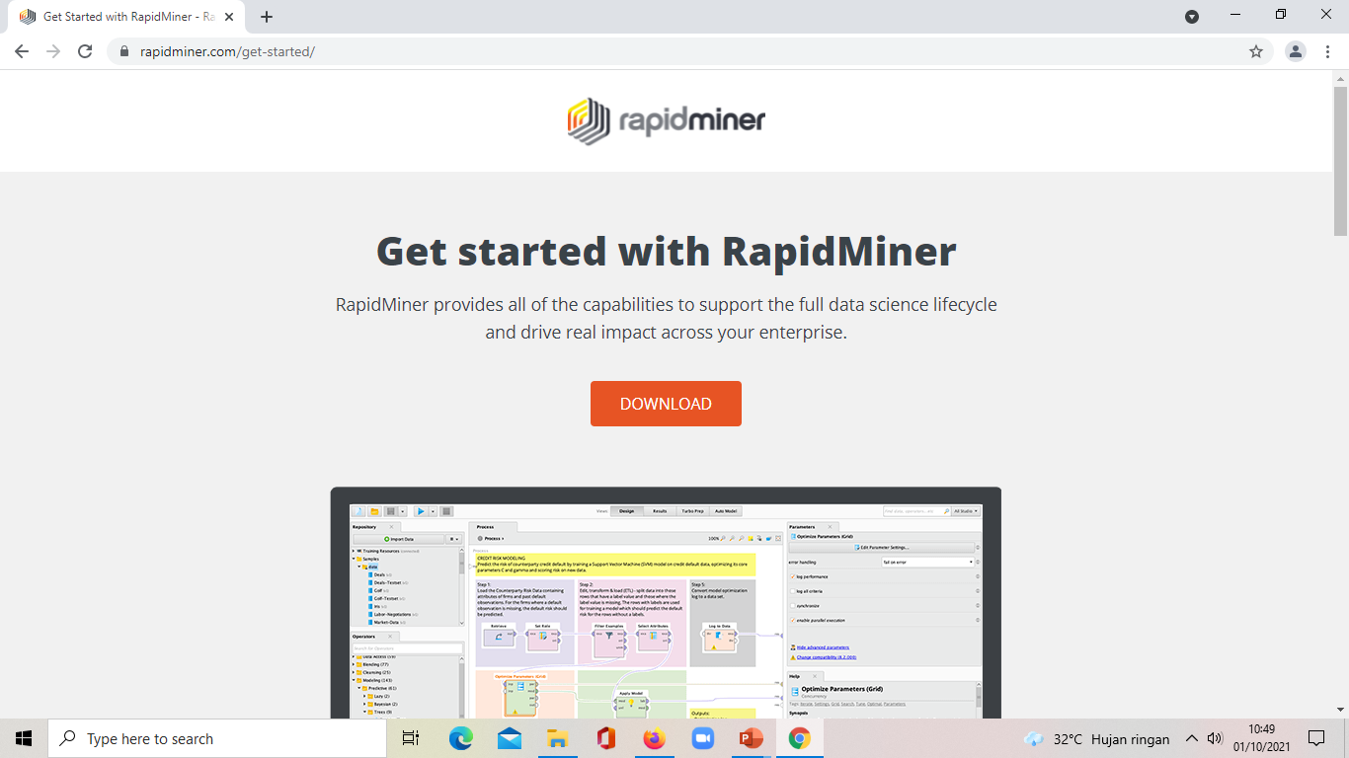

Slide 29
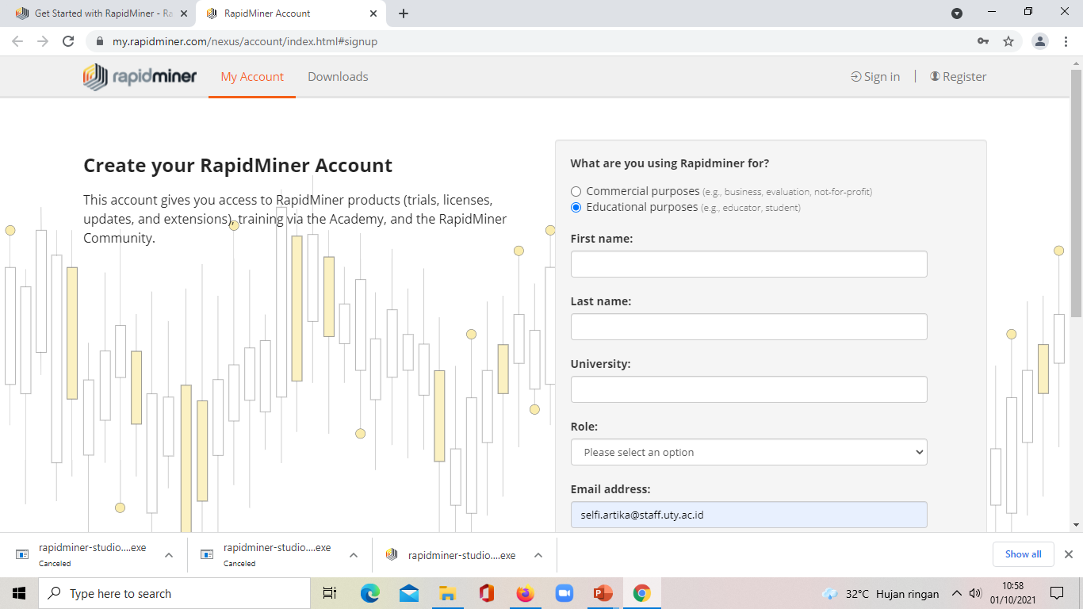

Slide 30
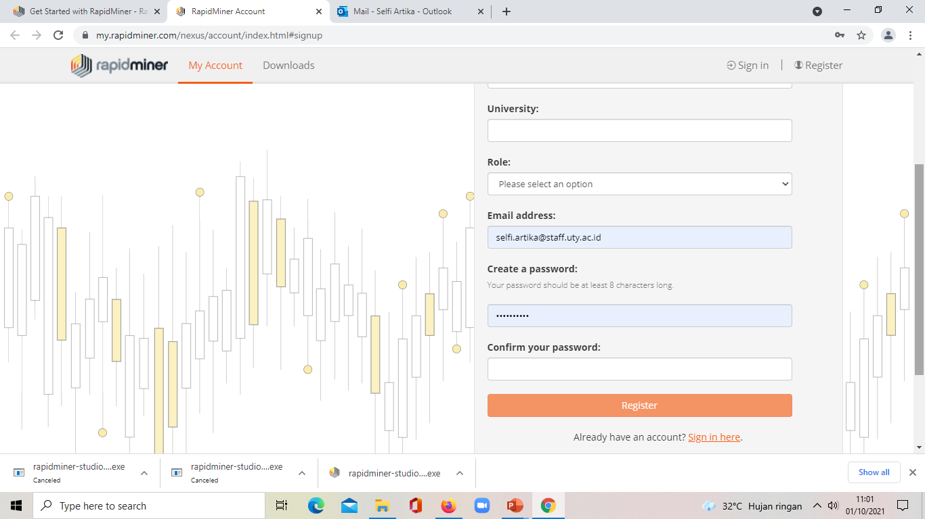

Slide 31
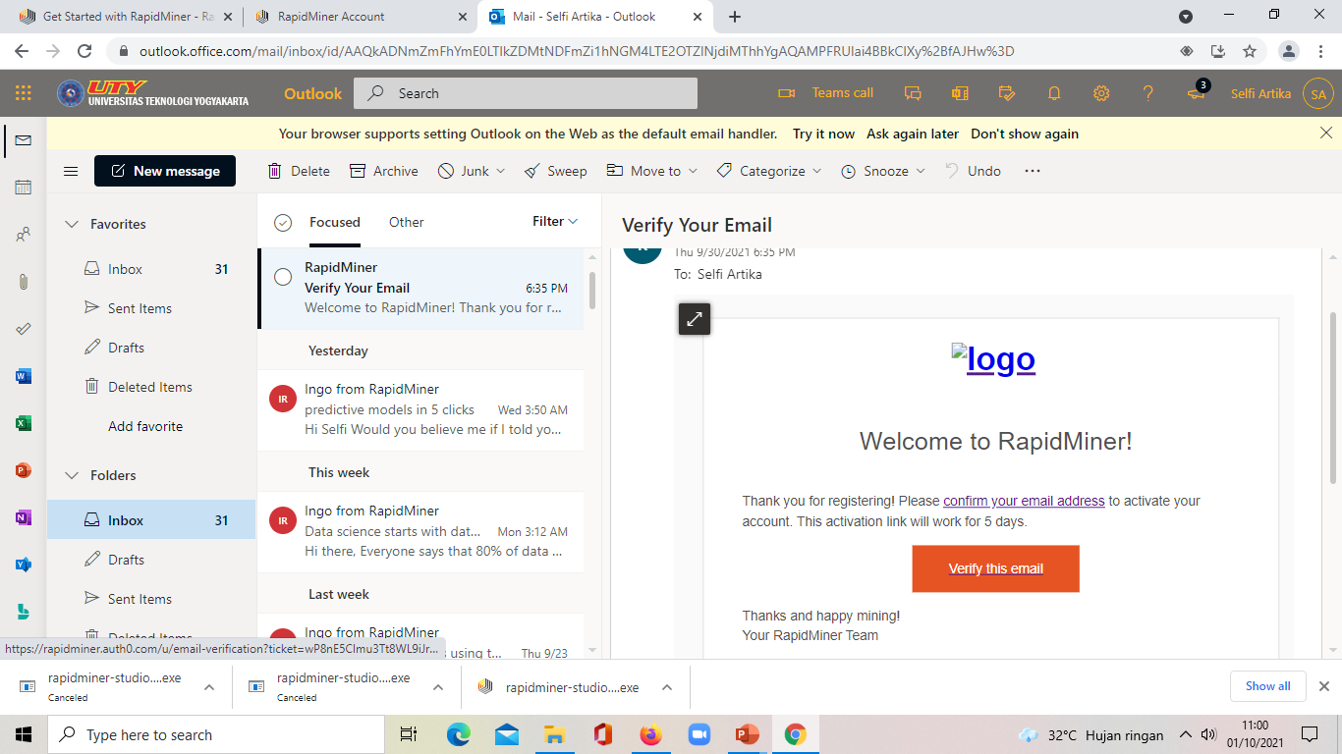

Slide 32
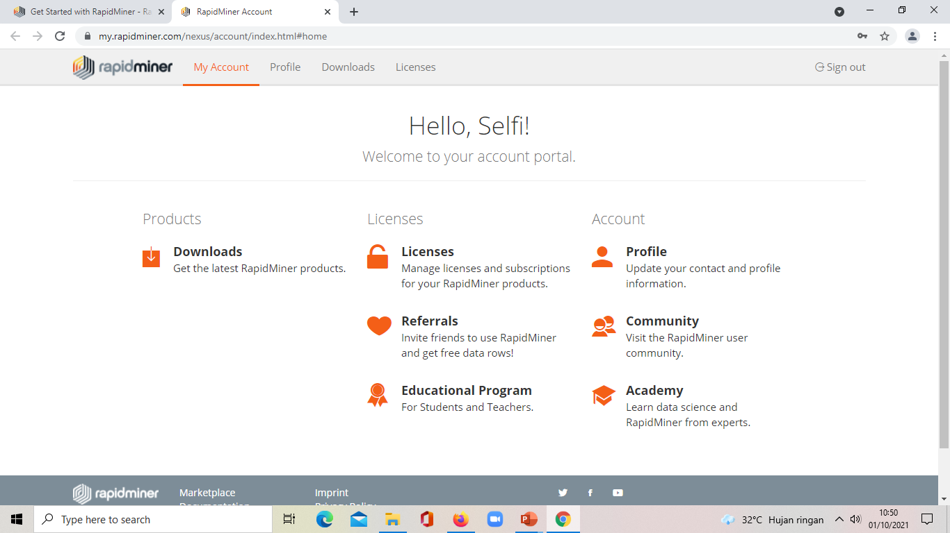

Slide 33
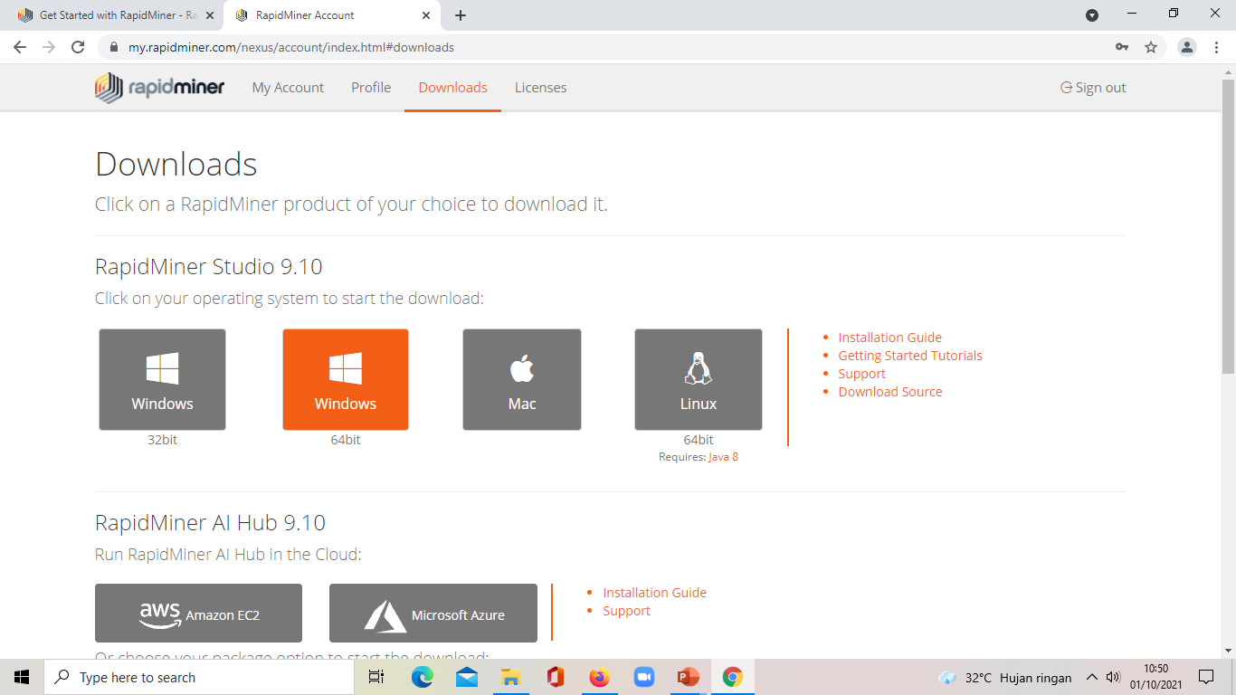

Slide 34
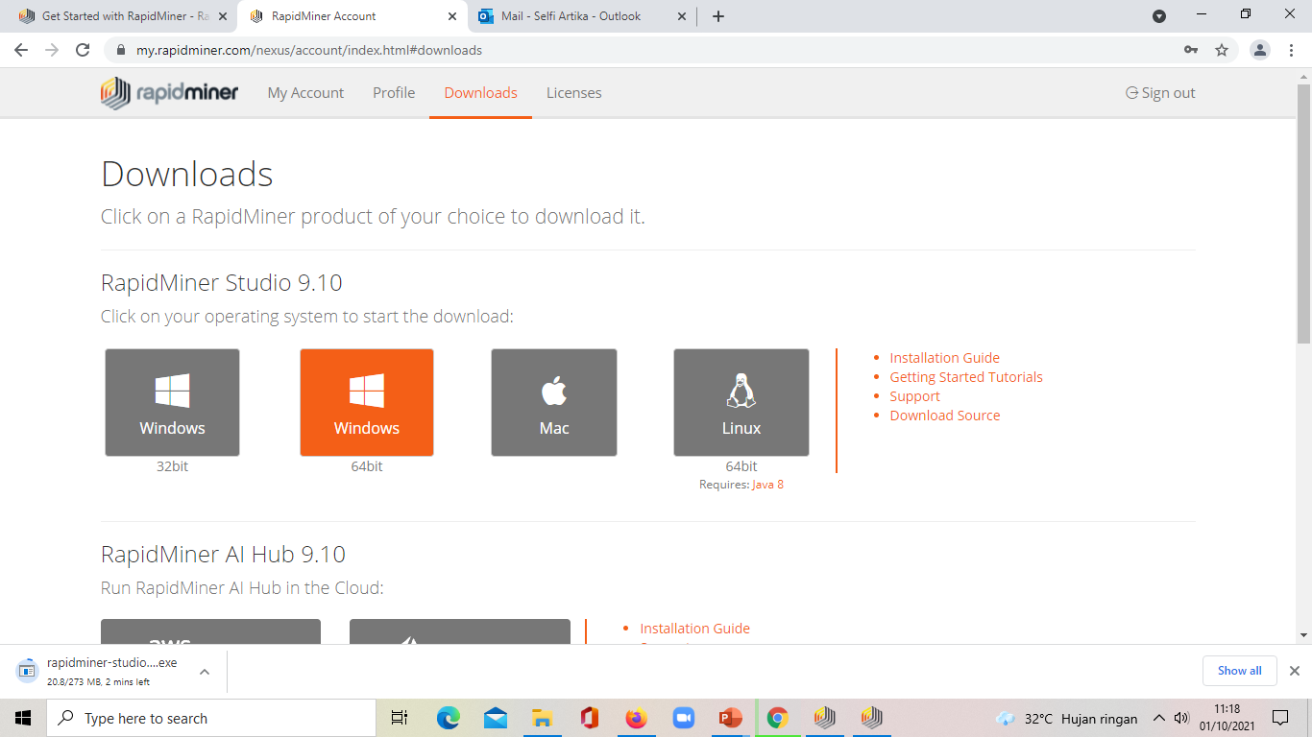

Slide 35
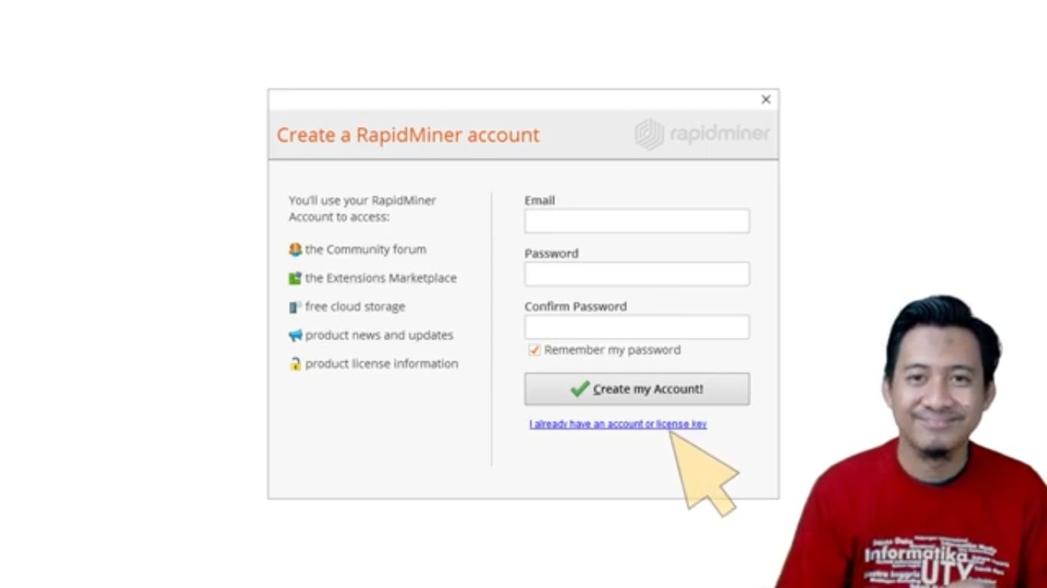
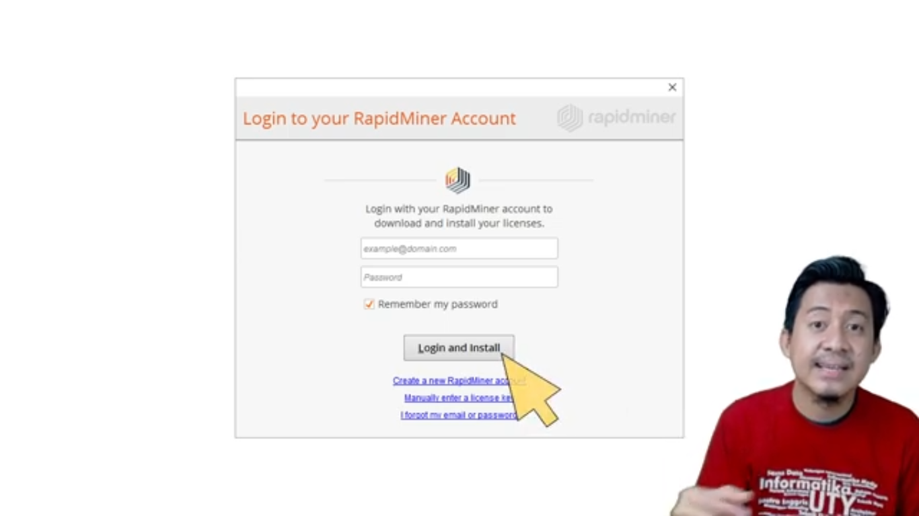

Slide 36
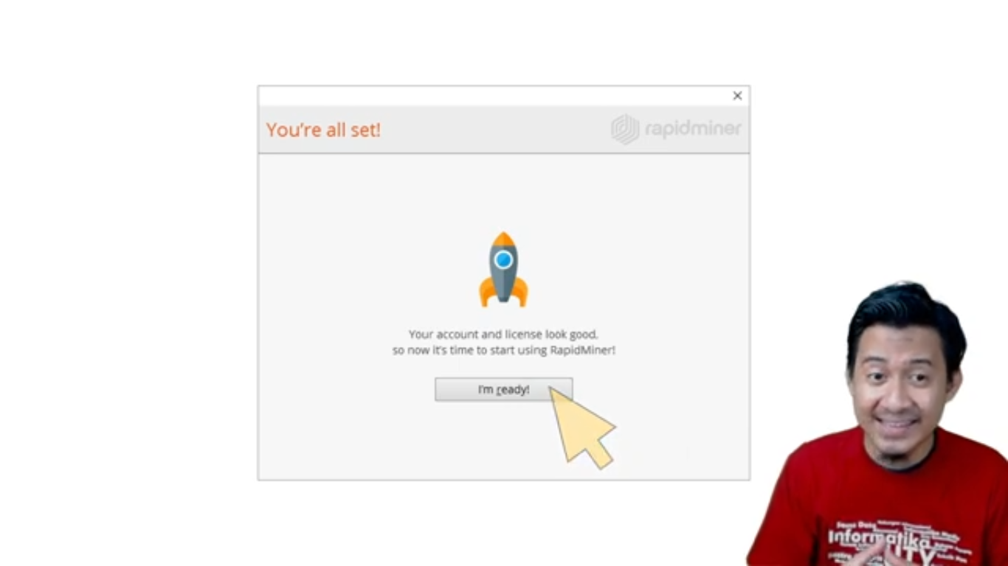

Slide 37
